Slide 1
114學年下學期Dotnet程式設計
期中考題
使用環境 MS SQL SERVER
SQL Server : 203.64.37.95
115/04/27

Slide 2
一律使用新的DB: DB_MID
一律使用自己專屬的Table9999
共12題

Slide 3
一.在 DB_MID 重新新建4個Table P.1
1.將DB_TEST的4個Table Copy 至DB_MID 成為自己的Table9999 (10分)
DB_TEST.dbo.ProductTbl
DB_TEST.dbo.FactoryTbl
DB_TEST.dbo.InputHeadTbl
DB_TEST.dbo.InputDetailTbl
2.使用SSMS的 (設計) 界面，設定主索引 (10分)

Slide 4
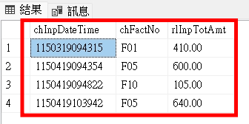
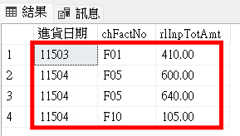
二.針對InputHeadTbl-設計出以下SQL P.2
3.列出 InputHeadTbl 115年所有的資料 (select * …) (5分)
ANS:
4.列出 InputHeadTbl 115年所有的資料 + 指定如下的3個欄位，順序為（進貨日期、chFactNo)升冪排列 (5分)
ANS:

Slide 5
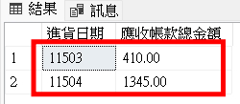
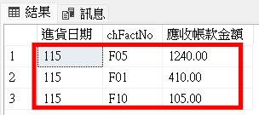
二.針對InputHeadTbl-設計出以下SQL P.3
5.列出 InputHeadTbl 115年每個月份的 – 應收帳款總金額 （順序為進貨日期)升冪排列 (5分)
ANS:
6.由大到小列出 InputHeadTbl 115年 - 各廠商 -應收帳款金額 (5分)
ANS:

Slide 6
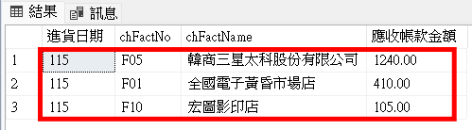
二.針對InputHeadTbl-設計出以下SQL P.4
7.同6, chFaceNo 後, 增加一欄 - 廠商名稱 (5分)
ANS:

Slide 7
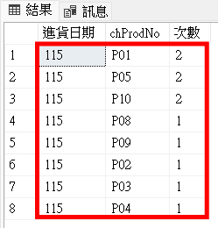
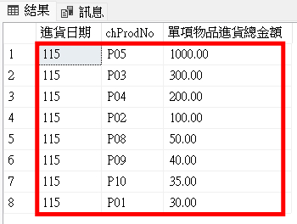
三.針對InputDetailTbl-進貨最多的物品-SQL P.5
8.由大到小列出，115年單一物品被進貨（次數)最多的 (10分)
註:要能看出(次數的排序)
ANS:
9.由大到小列出，115年單一物品被進貨（單項物品進貨總金額) (10分)
註:要能看出(單項物品進貨總金額的排序)
ANS:

Slide 8
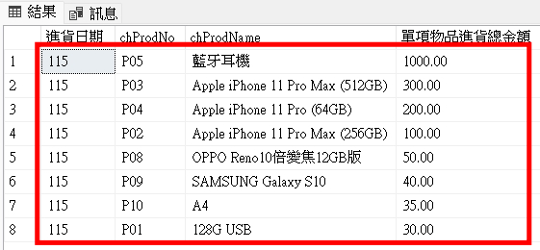
三.針對InputDetailTbl-進貨最多的物品-SQL P.6
10.同9, chProdNo 後, 增加一欄 - 物品名稱 (10分)
ANS:

Slide 9
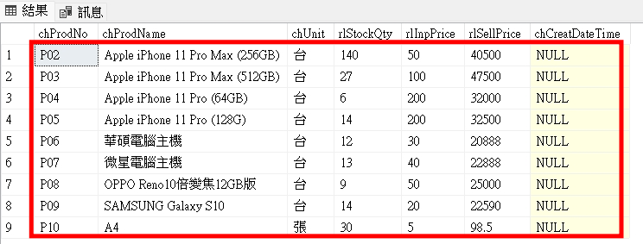
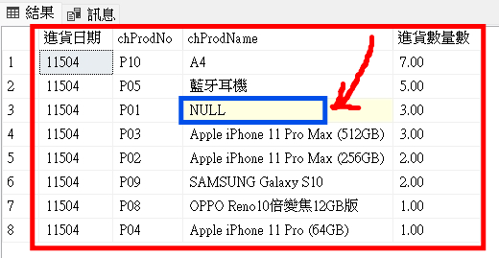
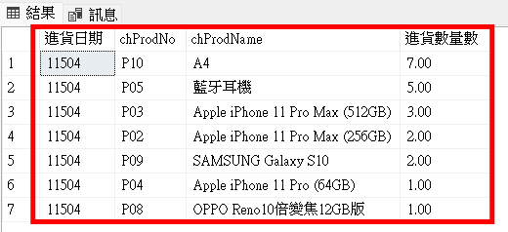
四.Delete 指令 P.7
11.A: 刪除物品基本主檔 ProductTbl 中chProdNo =‘P01’的物品 (5分)
ANS:
11.B: 在第10題的答案中，應該是有from InputDetailTbl ，再 left join ProductTbl (10分)
B-1: 請將left join ProductTbl, 改成 inner join ProductTbl 列出SQL指令 B-2: 再觀察 select 出來的資料與第10題的有何不同? 請說明left join 與inner join有何差異?

Slide 10
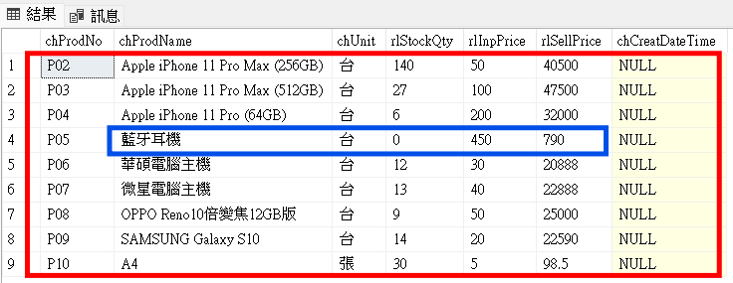
五.update 指令 P.8
11.B ANS:
12.將物品基本主檔 ProductTbl 中chProdNo =‘P05’的
物品名稱改成藍牙耳機、庫存數量改為0 、進貨單價改成450、出貨單價改成790 (10分)
ANS:

